Slide 1

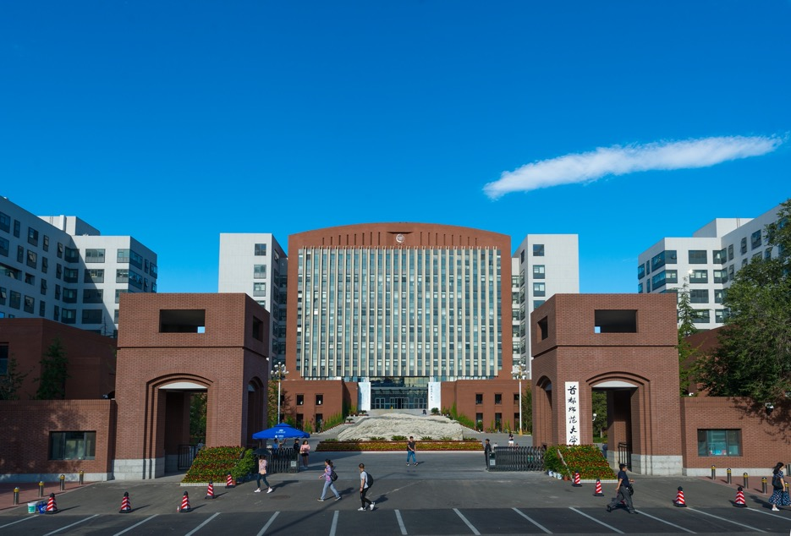
计算机视觉
第四次展示
小组成员：刘学梅、付鑫玉、徐民睿、万宇虹

Slide 2
YOLOv5
1

Slide 3
YOLOv5简介
YOLOv5 是由 Ultralytics 公司于2020年6月发布的目标检测模型，虽然名称上是第五代YOLO，但它并非 Joseph Redmon 原始YOLO系列的官方延续。YOLOv5因其出色的性能、易用性和模块化设计而广受欢迎。
PyTorch实现：
完全基于PyTorch框架，相比Darknet实现的YOLOv4更易使用和扩展
支持GPU加速训练和推理
多尺寸模型：
提供四种预定义模型尺寸：
YOLOv5s (small) - 最小最快，参数量7.2M
YOLOv5m (medium) - 平衡型，参数量21.2M
YOLOv5l (large) - 更高精度，参数量46.5M
YOLOv5x (extra large) - 最大最精确，参数量86.7M

Slide 4
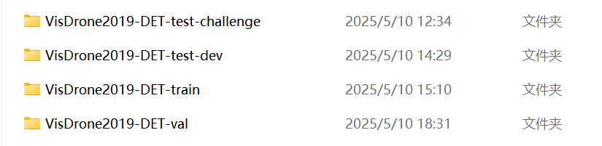
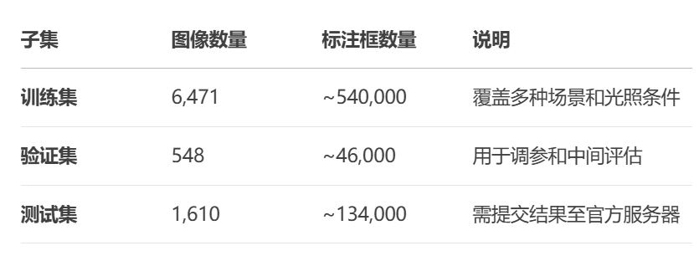
数据集处理
行人（pedestrian）
人群（people）
自行车（bicycle）
轿车（car）
面包车（van）
卡车（truck）
三轮车（tricycle）
摩托车（awning-tricycle）
公交车（bus）
其他车辆（motor）

Slide 5
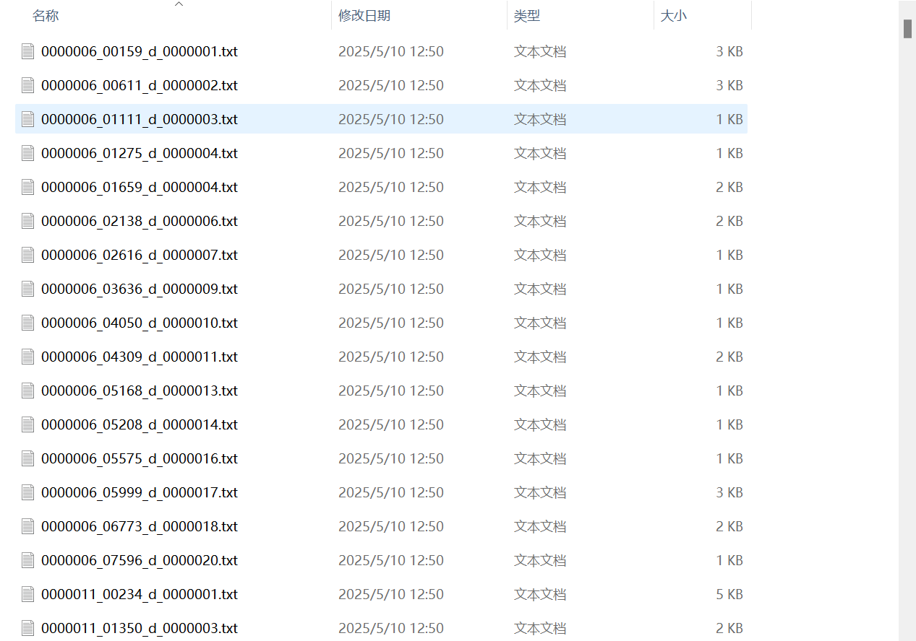
数据集处理
新版本的yolov5中已经集成了训练visdrone数据集的配置文件，其中附带了数据集的处理方式，主要是labels的生成，正确执行代码后，会在’VisDrone2019-DET-train’, ‘VisDrone2019-DET-val’, 'VisDrone2019-DET-test-dev三个文件夹内新生成labels文件夹，用以存放将VisDrone数据集处理成YoloV5格式后的数据标签。

Slide 6
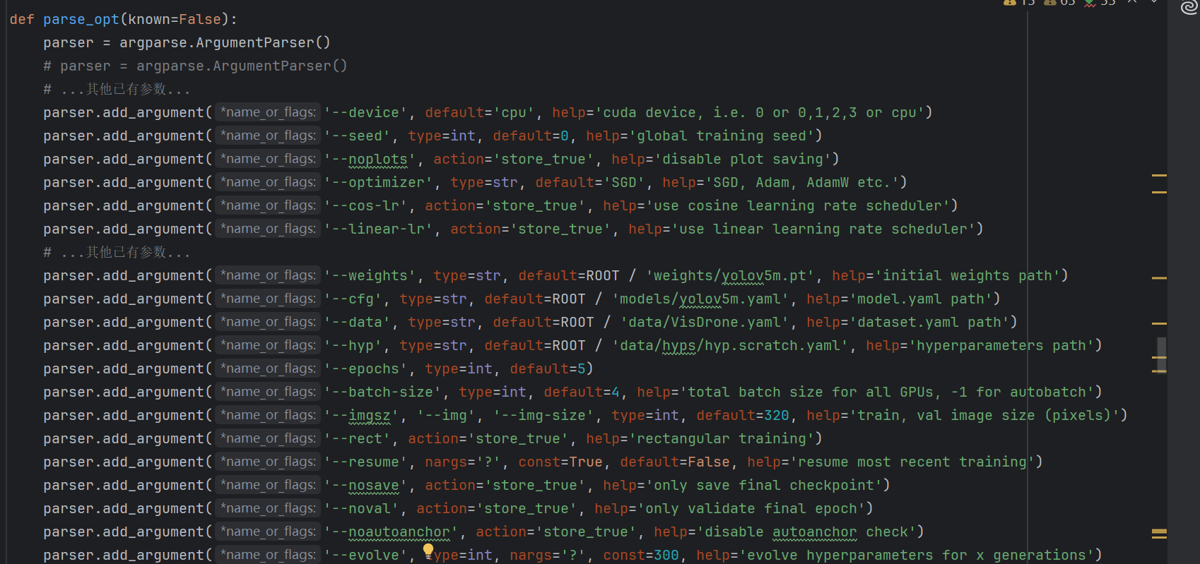
训练过程
基于官方的train.py修改了相关参数；
其中默认模型路径改为 yolov5m.pt
默认数据集配置指向 VisDrone.yaml

Slide 7
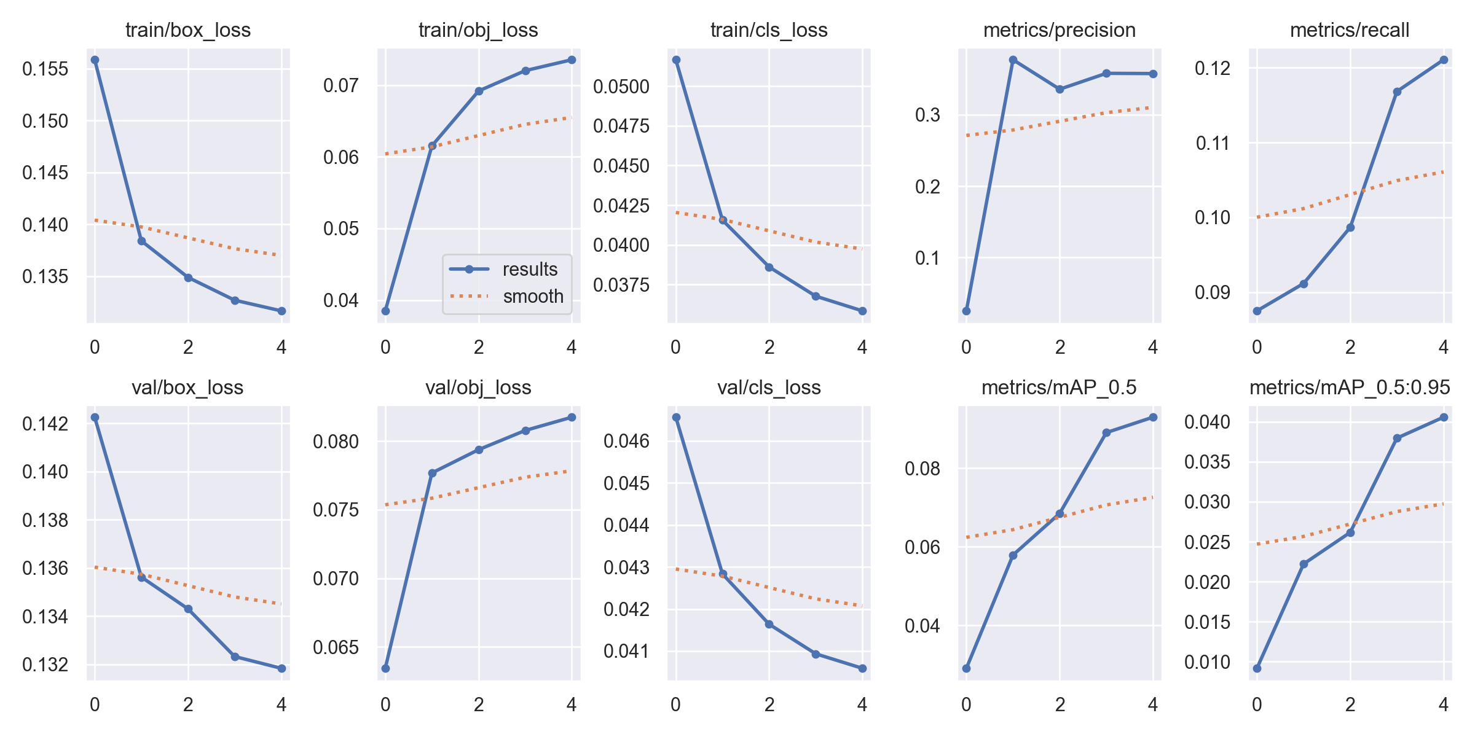
训练结果
输入尺寸：320
batch size：4
epoch数：5

Slide 8
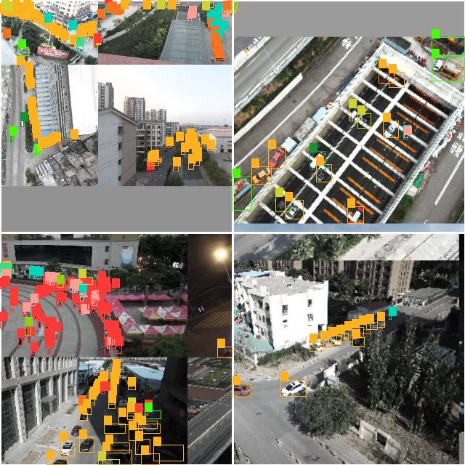
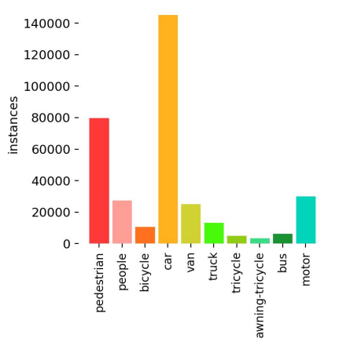
训练结果
Notes:
有时候直接pip install+对应的包名并不能正确安装，或者安装后依旧会出现安装不完全的情况。

Slide 9
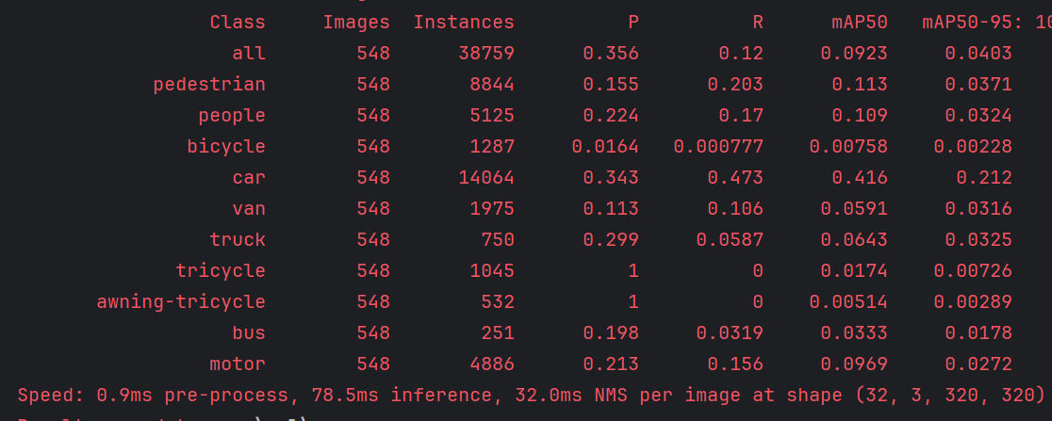
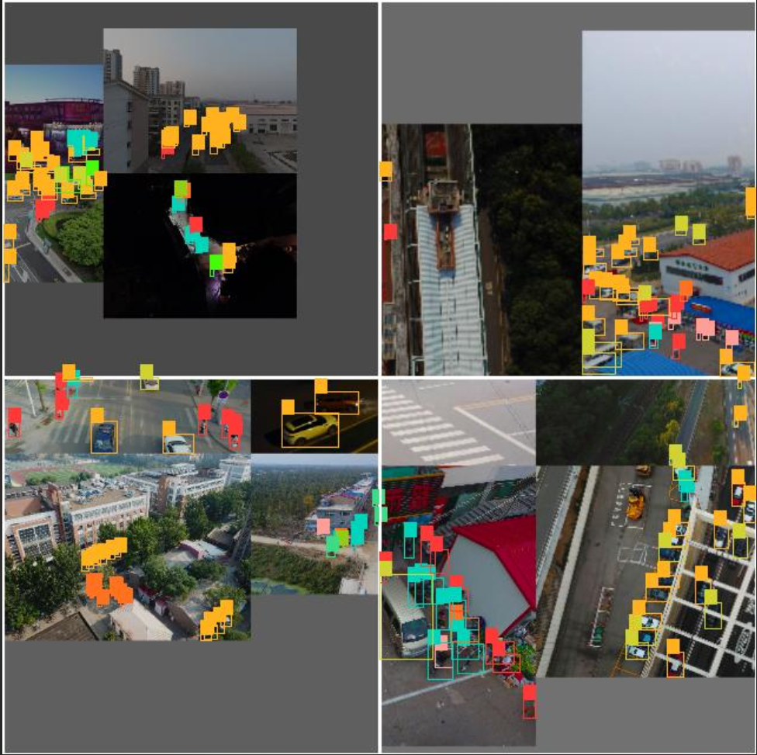
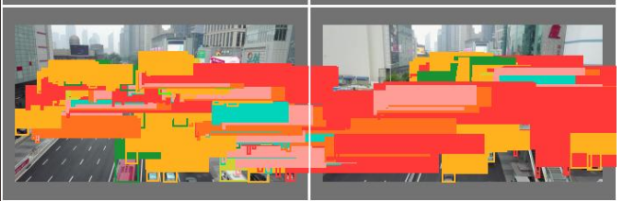
检测结果
Notes:
有时候直接pip install+对应的包名并不能正确安装，或者安装后依旧会出现安装不完全的情况。

Slide 10
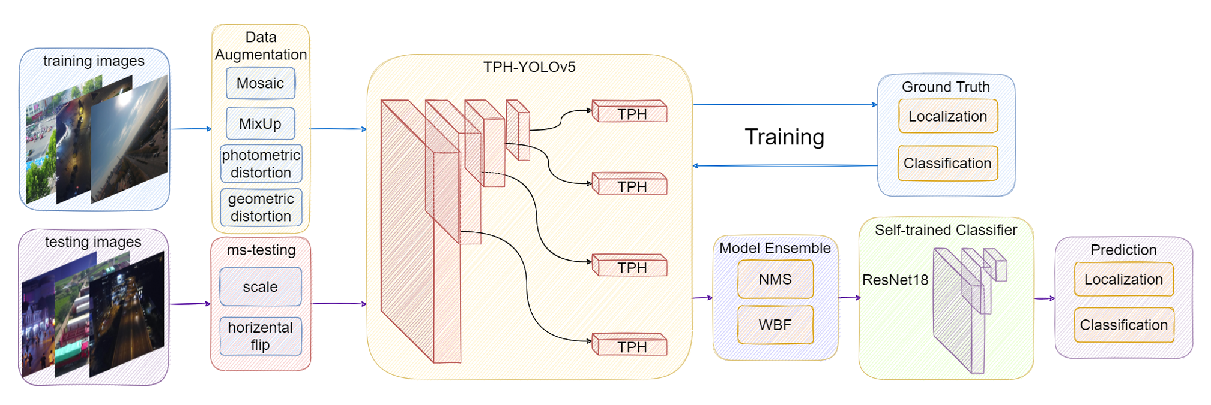
TPH-YOLOv5
——针对低空无人机小目标识别的YOLOv5改进
2

Slide 11
改进方面
增加了一个预测头用于微小物体检测
与其他三种预测头相结合，四头结构可以缓解剧烈的对象尺度变化带来的负面影响。
用Transformer编码器块替换了原始版本YOLOv5中的一些卷积块和CSP瓶颈块
与原始瓶颈块相比，Transformer编码器块可以捕获全局信息和丰富的上下文信息。每个Transformer编码器包含两个子层。第一子层是多头注意层，第二子层（MLP）是全连接层。在每个子层之间使用剩余连接。Transformer编码器块提高了捕获不同本地信息的能力。它还可以利用自我注意机制探索特征表征潜力。
注意力机制
卷积块注意模块（CBAM）。CBAM是一个简单但有效的注意模块。它是一个轻量级的模块，可以集成到大多数著名的CNN架构中，并且可以以端到端的方式进行训练。CBAM在给定特征图的情况下，沿着通道和空间两个独立的维度顺序地推断注意力图，然后将注意力图与输入特征图相乘以执行自适应特征细化。
增加了模型集成和自训练分类器、更复杂的训练方式

Slide 12
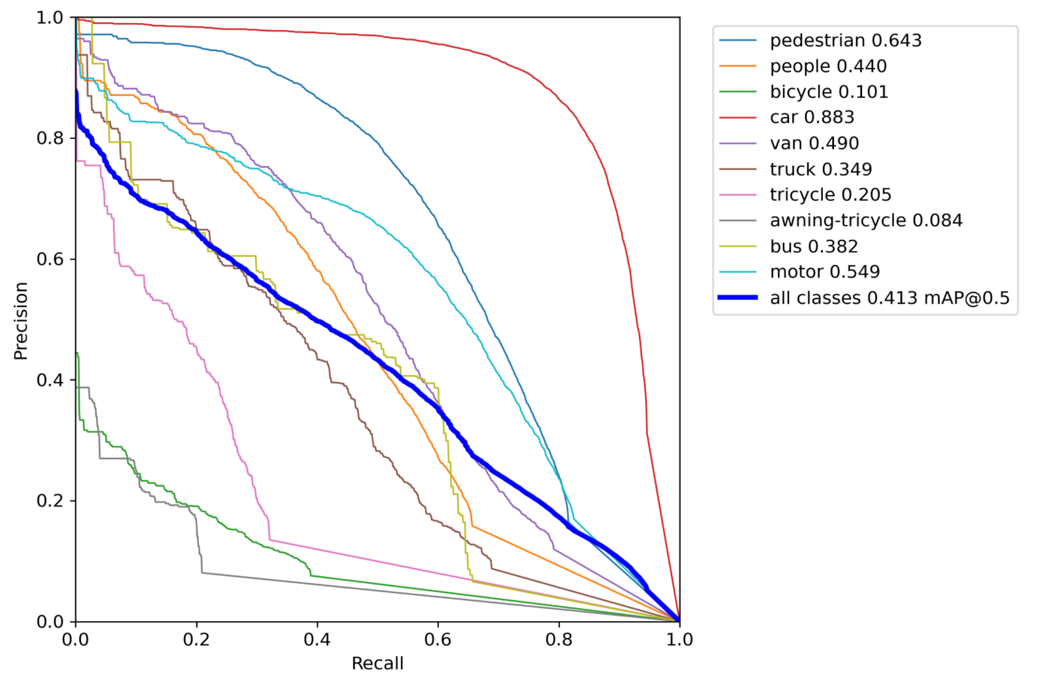
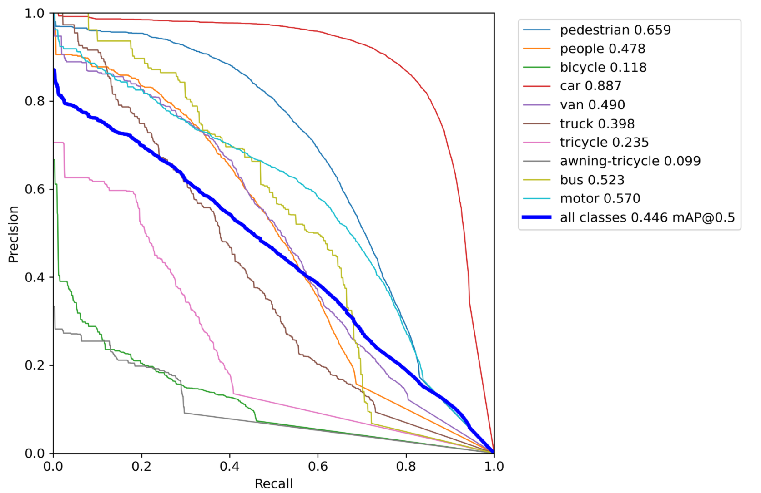
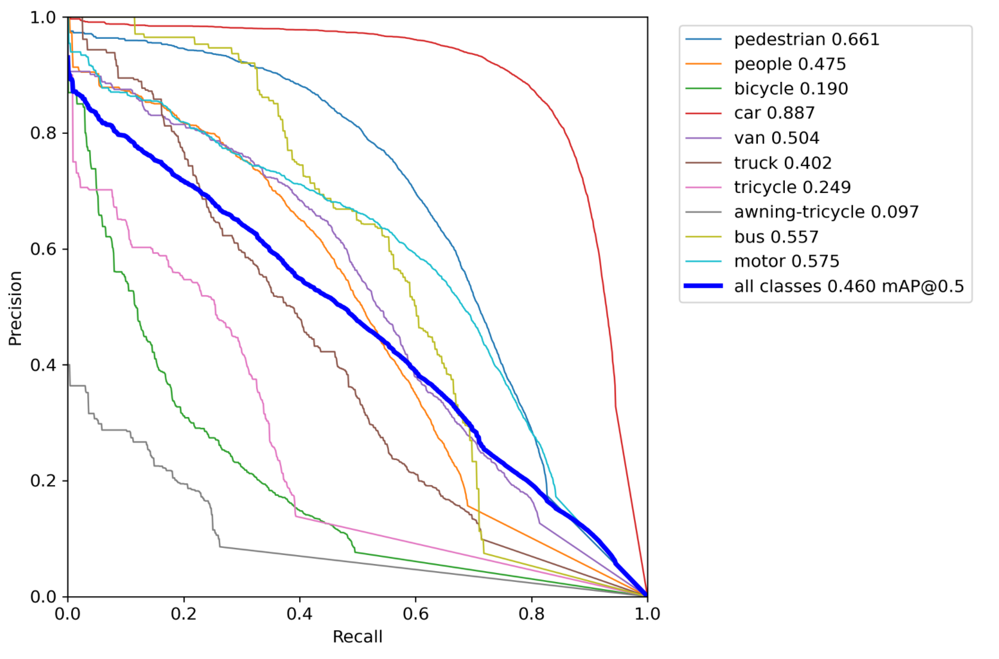
不同batch对比
batch1 ：所有类别的综合 PR 曲线（蓝色粗线）对应的 mAP@0.5 为 0.413，曲线整体呈下降趋势，在较高召回率时精确率下降较快。
batch2 ：综合 PR 曲线对应的 mAP@0.5 为 0.441，相比 batch1 有所提升。
batch3 ：综合 PR 曲线对应的 mAP@0.5 为 0.460，相比前两个 batch 进一步提升，曲线在大部分召回率区间内的精确率都高于前两个 batch，说明模型在 batch3 中整体检测性能有了更明显的改善。

Slide 13
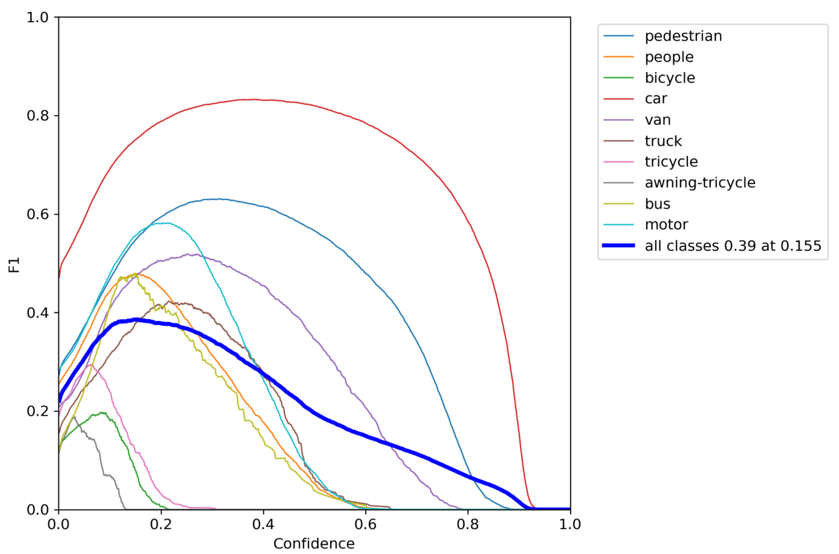
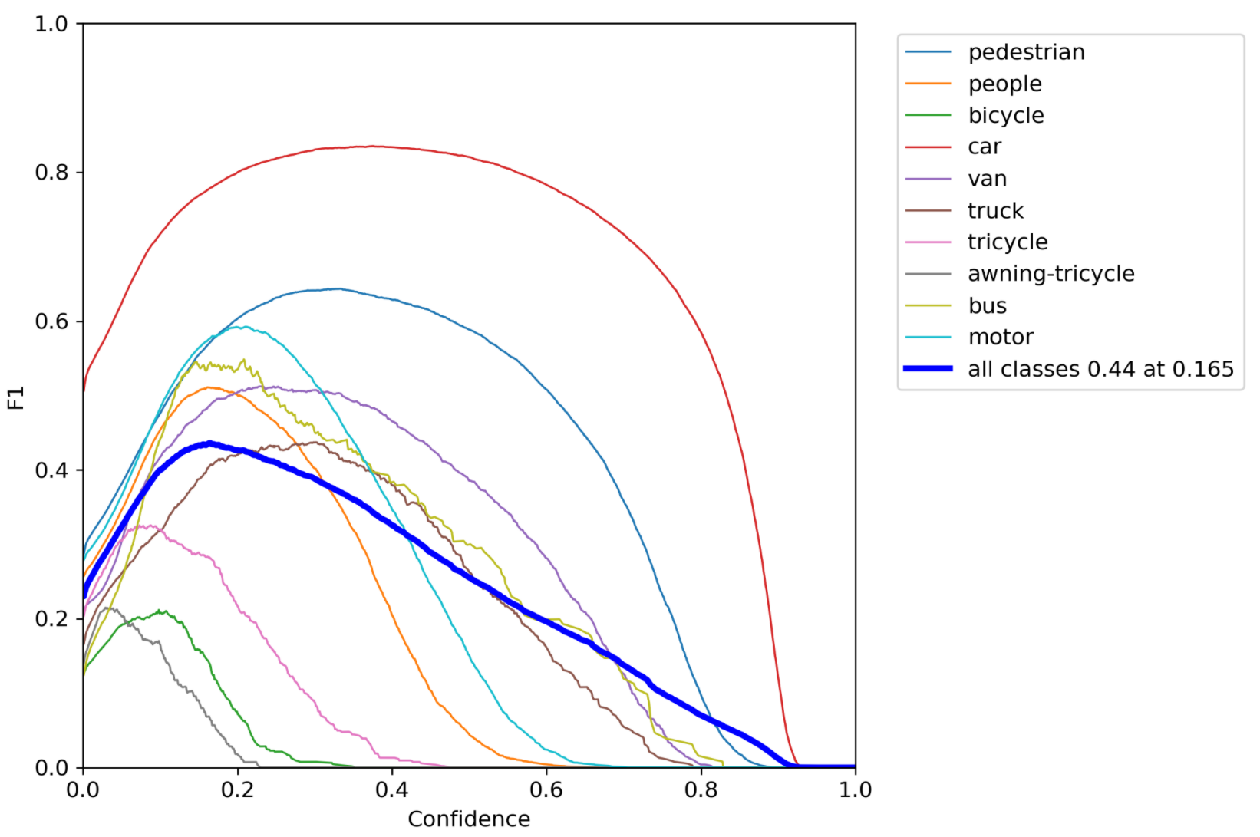
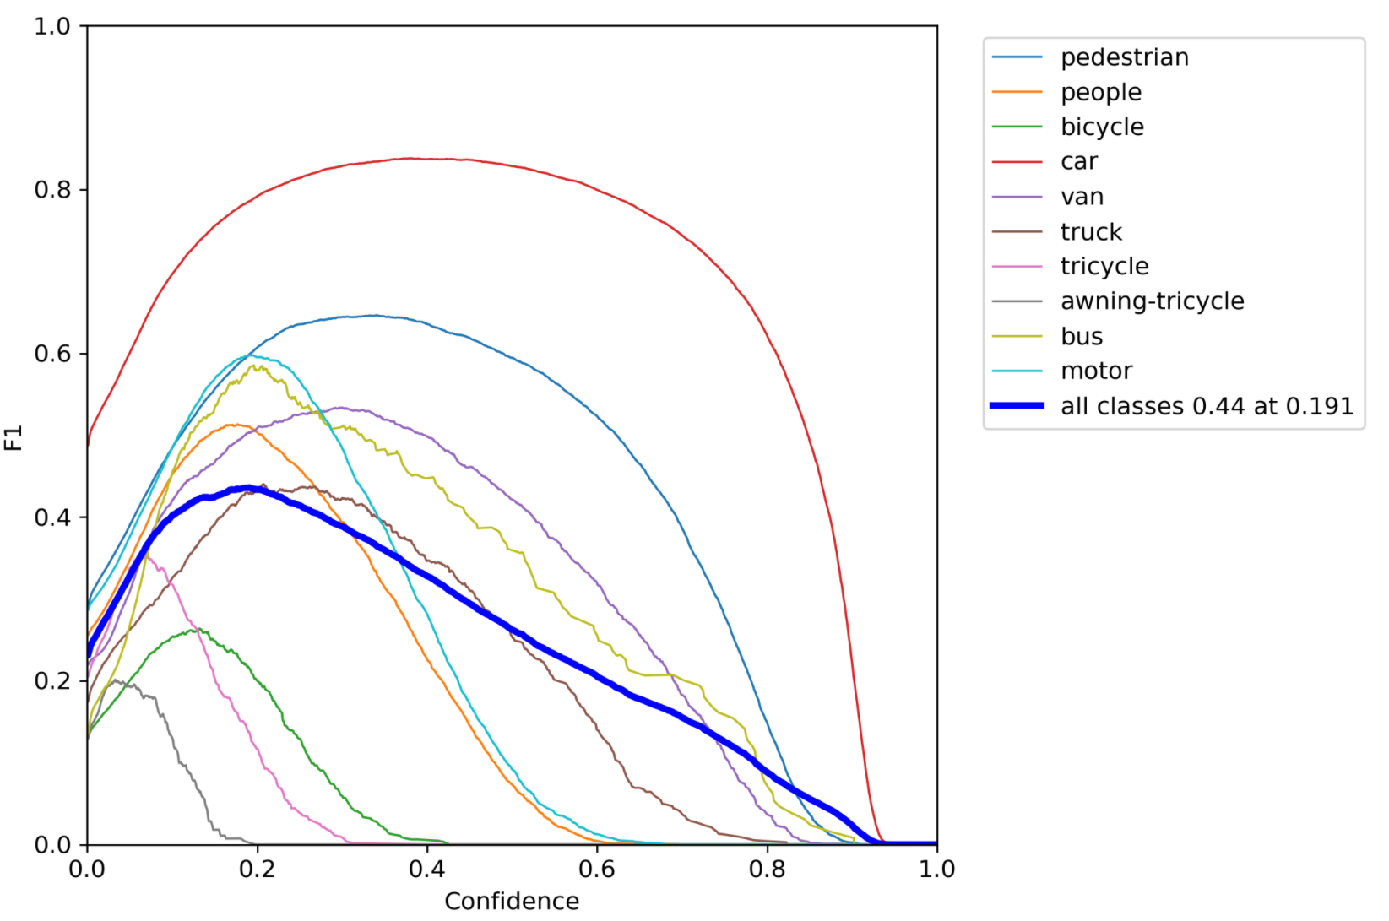
不同batch对比
batch1 ：所有类别的综合 F1 曲线（蓝色粗线）在置信度 0.155 处达到 0.39 的最大值
batch2 ：综合 F1 曲线在置信度 0.165 处达到 0.44 的最大值
batch3 ：综合 F1 曲线在置信度 0.191 处达到 0.44 的最大值，其最大值与 batch2 相同，但达到最大值的置信度更高，这可能意味着在 batch3 中，模型在更高的置信度阈值下能够更准确地检测各类别，但同时也可能意味着在较低置信度时的检测性能没有 batch2 那么好。

Slide 14
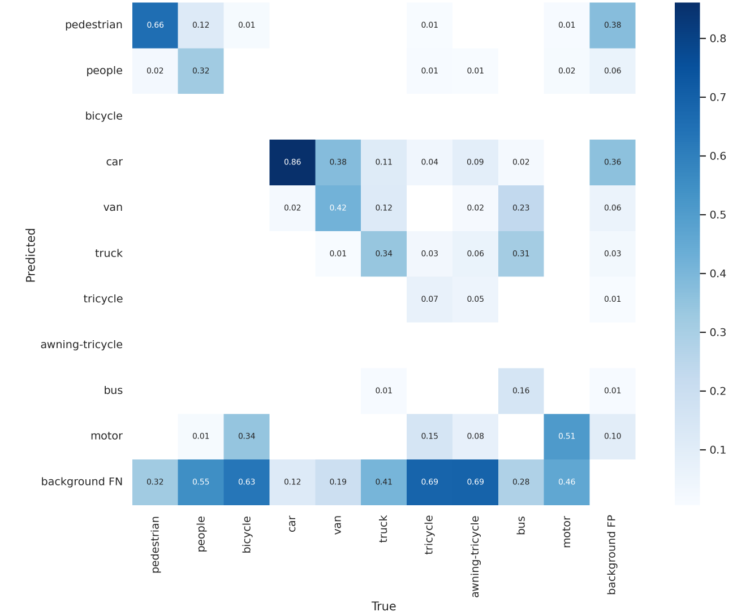
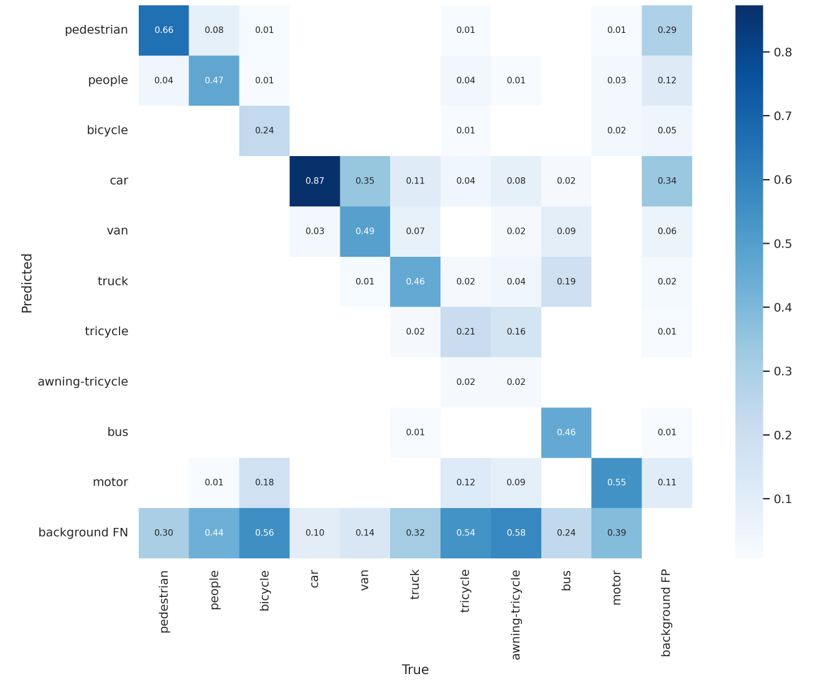
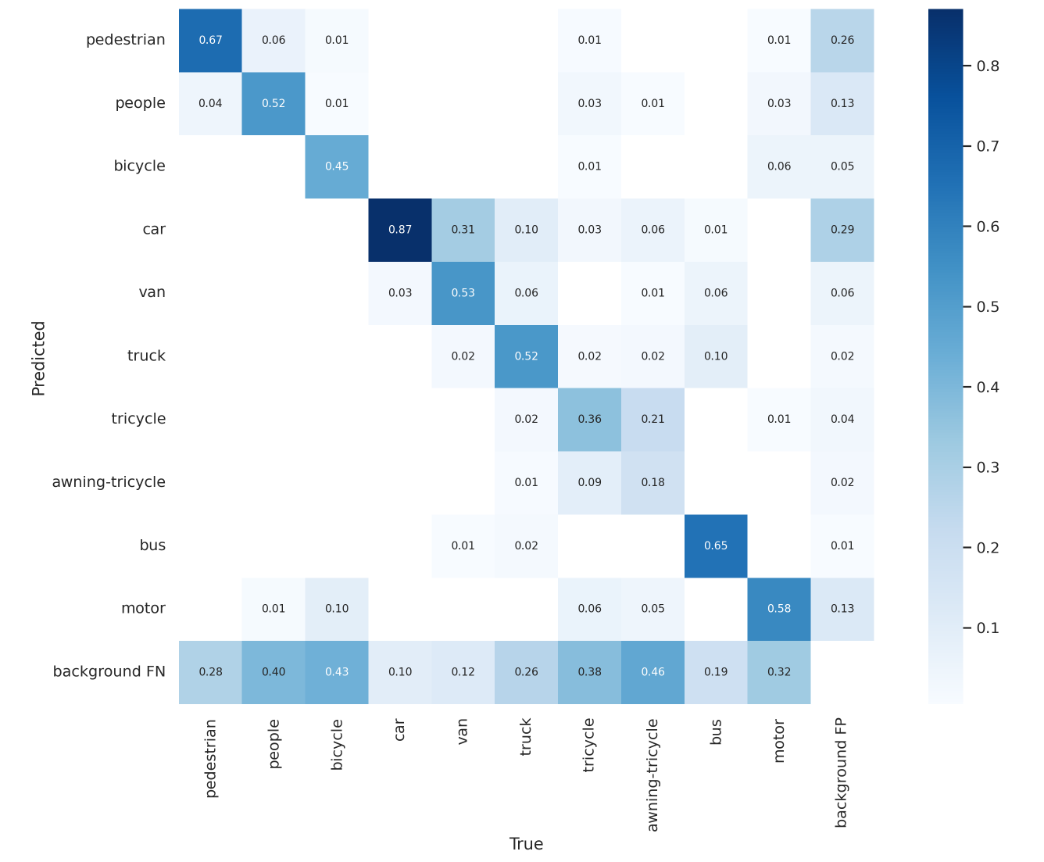
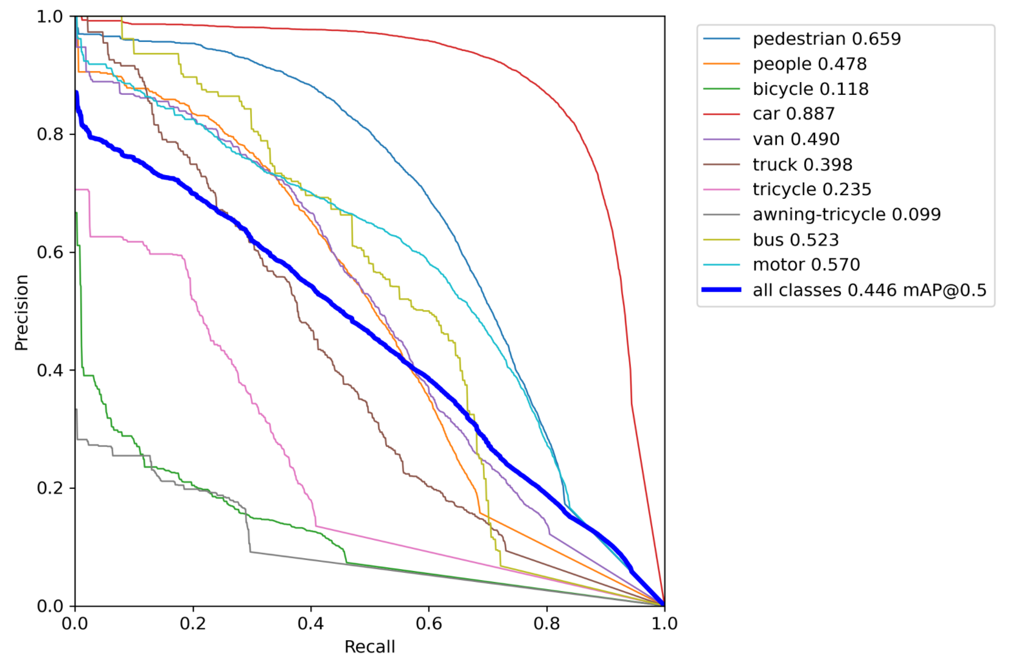
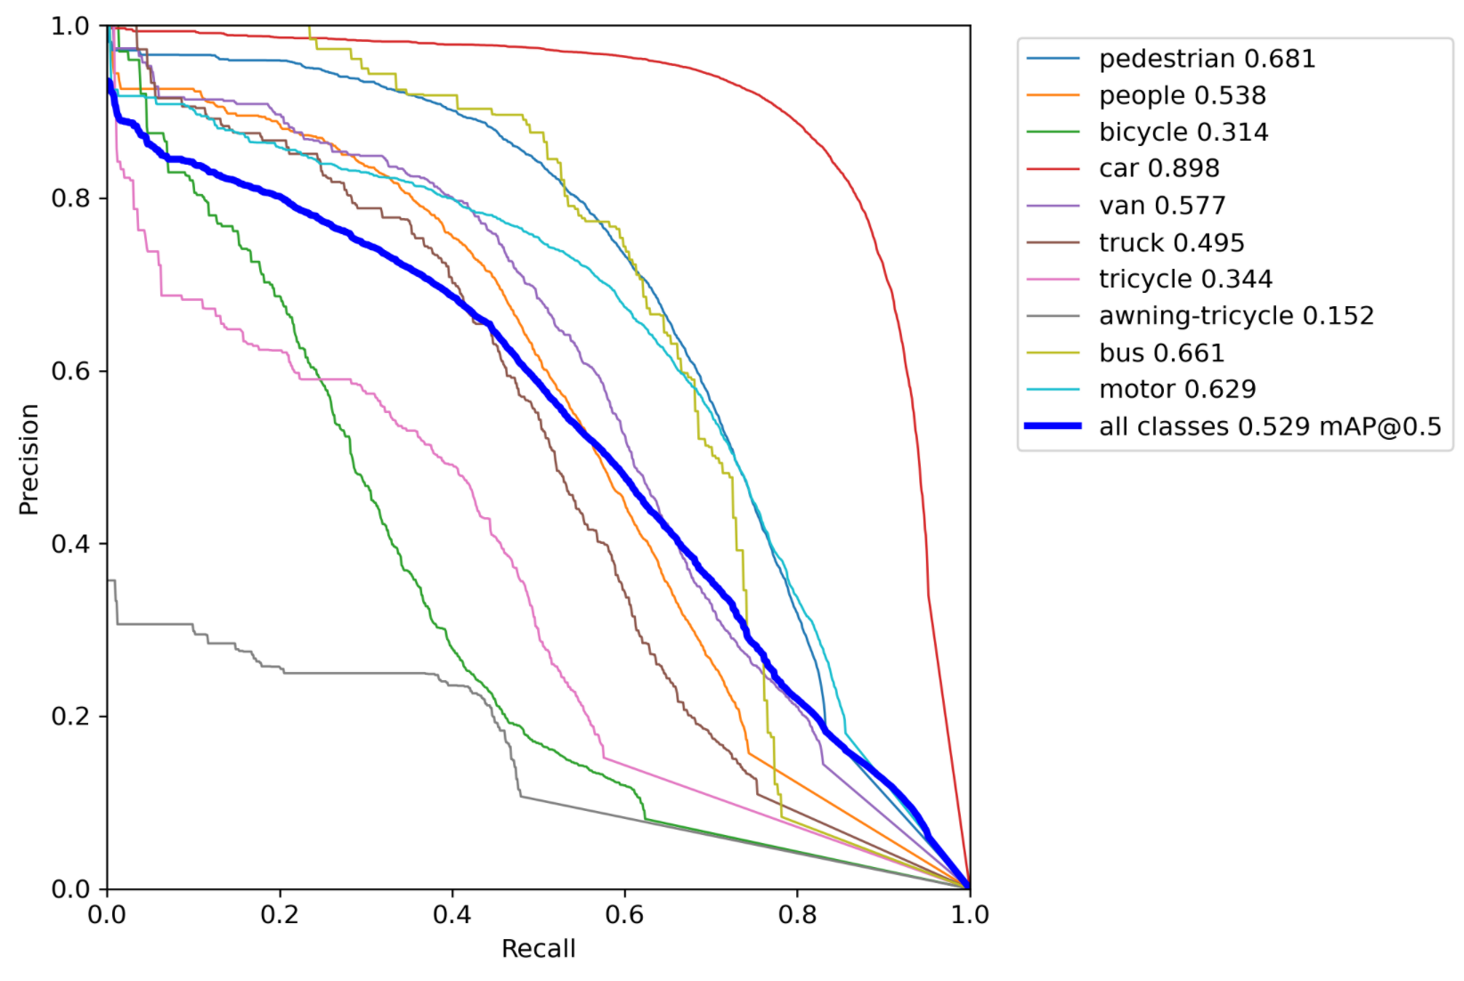
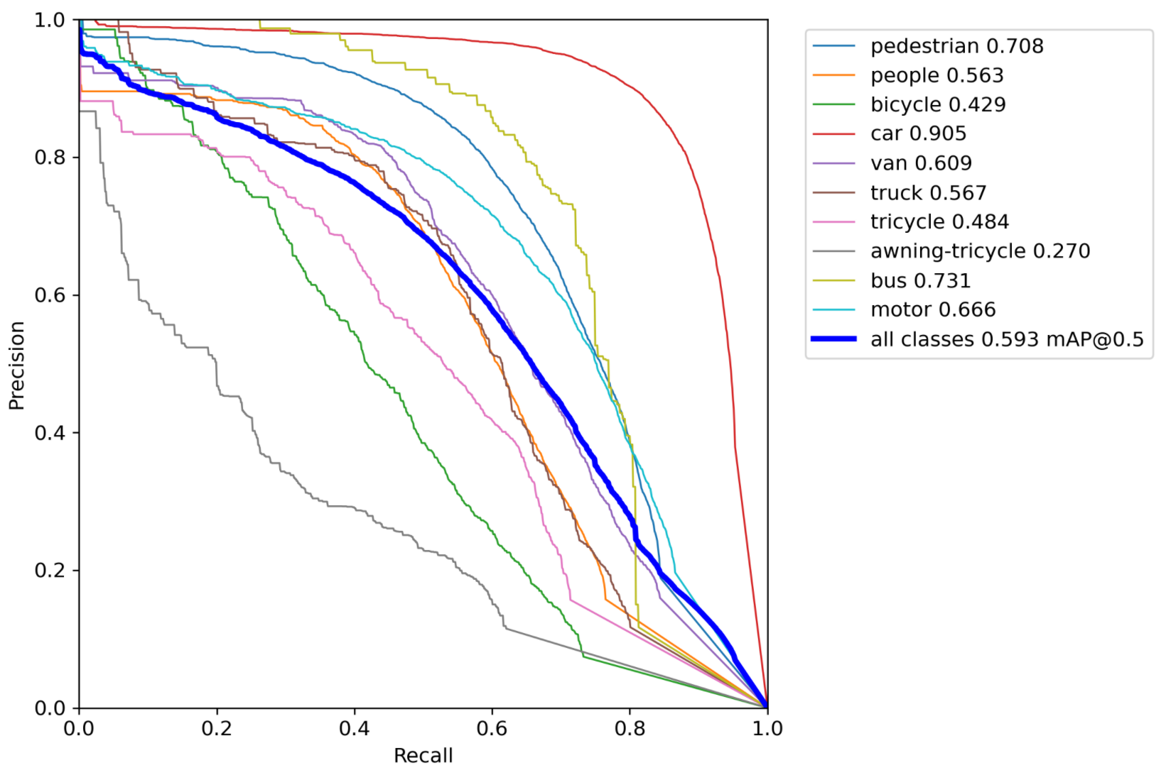
不同epoch对比
从左至右训练轮次依次为：
10、20、80
随着训练的进行，模型在不同类别上的预测准确率逐渐提高。

Slide 15
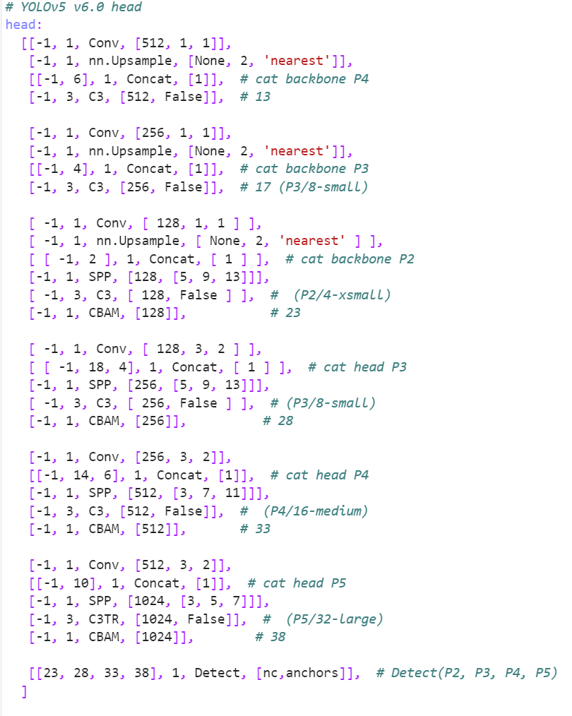
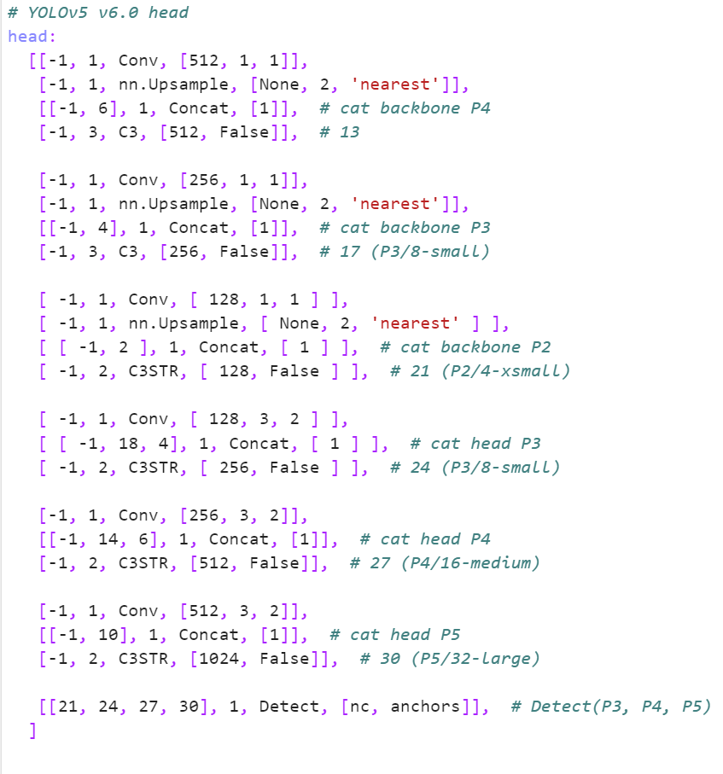
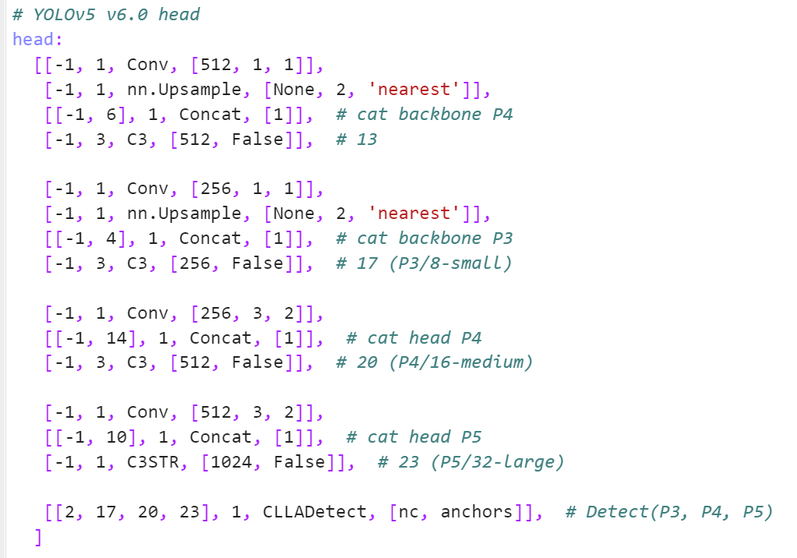
不同参数配置对比
从左到右依次是yolov5l-tph-plus.yaml、yolov5l-xs-tph.yaml、yolov5l-xs-tr-cbam-spp-bifpn.yaml

Slide 16
主要参数配置比较
 |  | 配置1 (yolov5l-tph-plus) | 配置2 (yolov5l-xs-tph) | 配置3 (yolov5l-xs-tr-cbam-spp-bifpn)
参数 | nc | 80
 | depth_multiple | 1.0
 | width_multiple | 1.0
 | anchors | 3 | 4 | 4
主干网络 | 模块参数 | Conv 模块参数依次为：64、128、256、512、1024；C3 模块重复次数依次为 3、6、9、3
 | 最后一个 C3 模块 | C3 模块 | C3 模块 | C3TR 模块
 | CBMA使用 | 未使用 | 未使用 | 多个阶段使用CBAM
 | 最终输出 | CLLADetect模块 | Detect模块 | Detect模块
在YOLOv5 6.0版本上 |  | C3模块和检测模块不同 | 增加了一个检测头 | 增加一个检测头、注意力模块等
作者在GitHub上的教程只提到了前两个yaml配置文件。
但是实际上yolov5l-xs-tr-cbam-spp-bifpn.yaml才是完整的tph-yolov5。

Slide 17
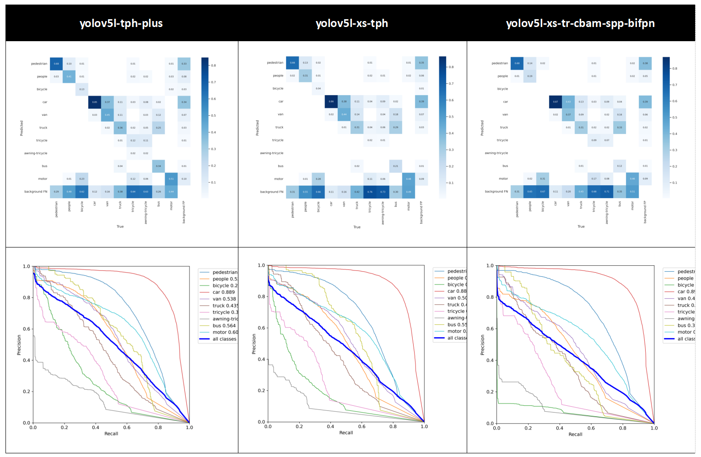
不同参数配置对比
epoch:10
batch:3
随模型复杂度的增加，训练结果并没有变好。可能是因为复杂的模型通常更多的时间来收敛， epoch 太少不足以让模型充分学习数据中的模式。
mAP(50) | mAP(50-95)
0.499 | 0.316
mAP(50) | mAP(50-95)
0.446 | 0.282
mAP(50) | mAP(50-95)
0.418 | 0.263

Slide 18
YOLOv8模型
3

Slide 19
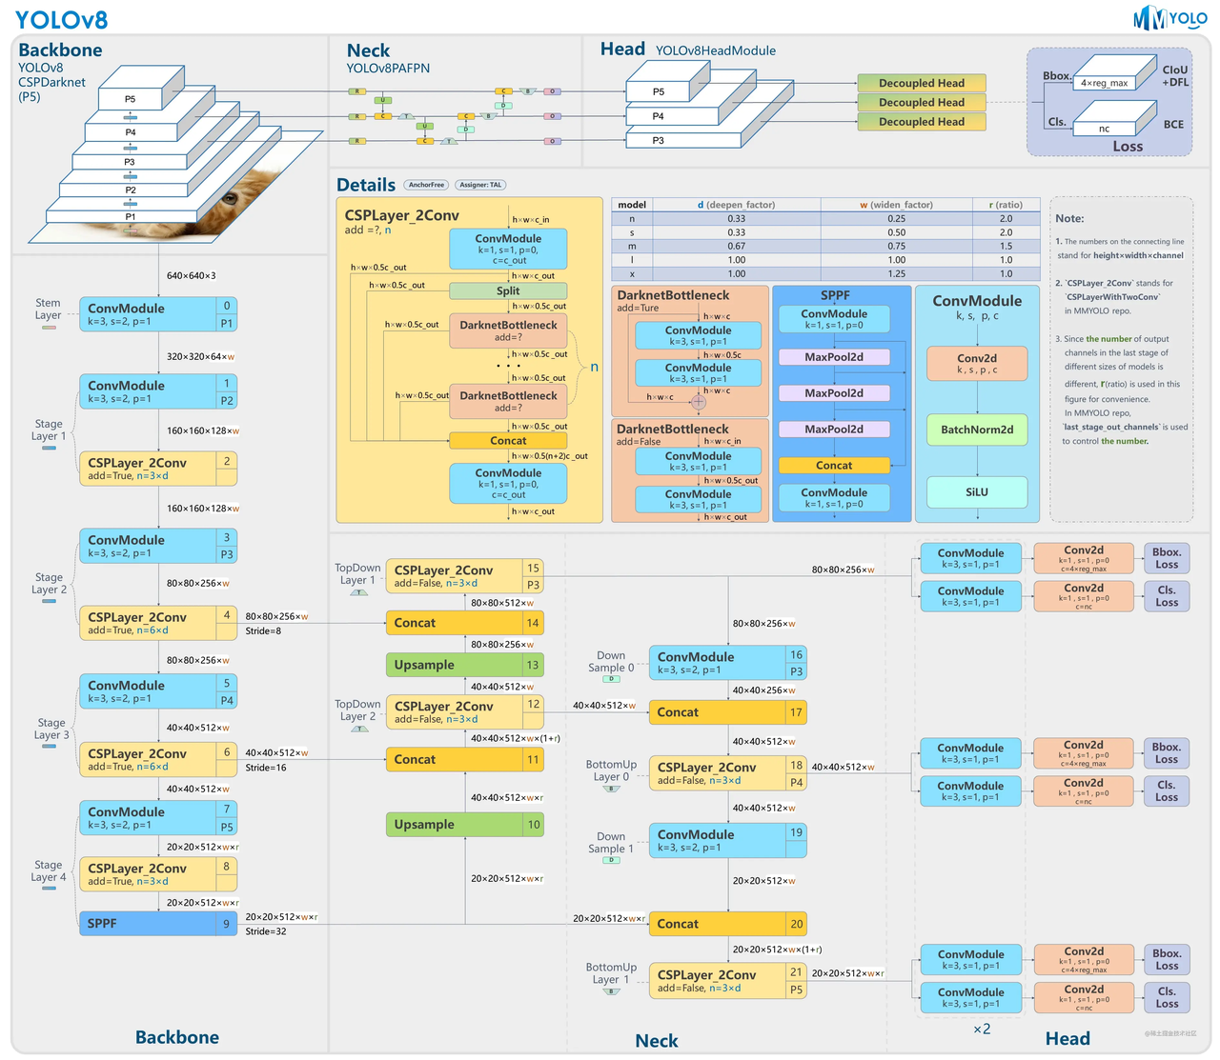
模型结构
YOLOv8 主要由 Backbone（主干网络）+ Neck（特征融合）+ Head（预测头）三部分组成。
用 C2f替代 CSP 模块：结构更简单，表达能力更强，适用于小目标和细粒度任务。
Anchor-Free 检测头：更灵活、对小目标更友好，直接回归中心点+宽高。

Slide 20
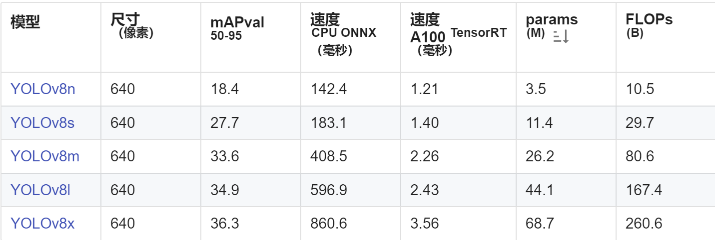
模型选择
VisDrone数据集中的无人机拍摄高度 从10米到200米不等，涵盖了低空、中低空和中空多个飞行高度段。
YOLOv8n模型的检测速度最快、参数量最少，轻量化的模型结构在资源受限场景（无人机）中的更有优势，选择该模型进行训练。

Slide 21
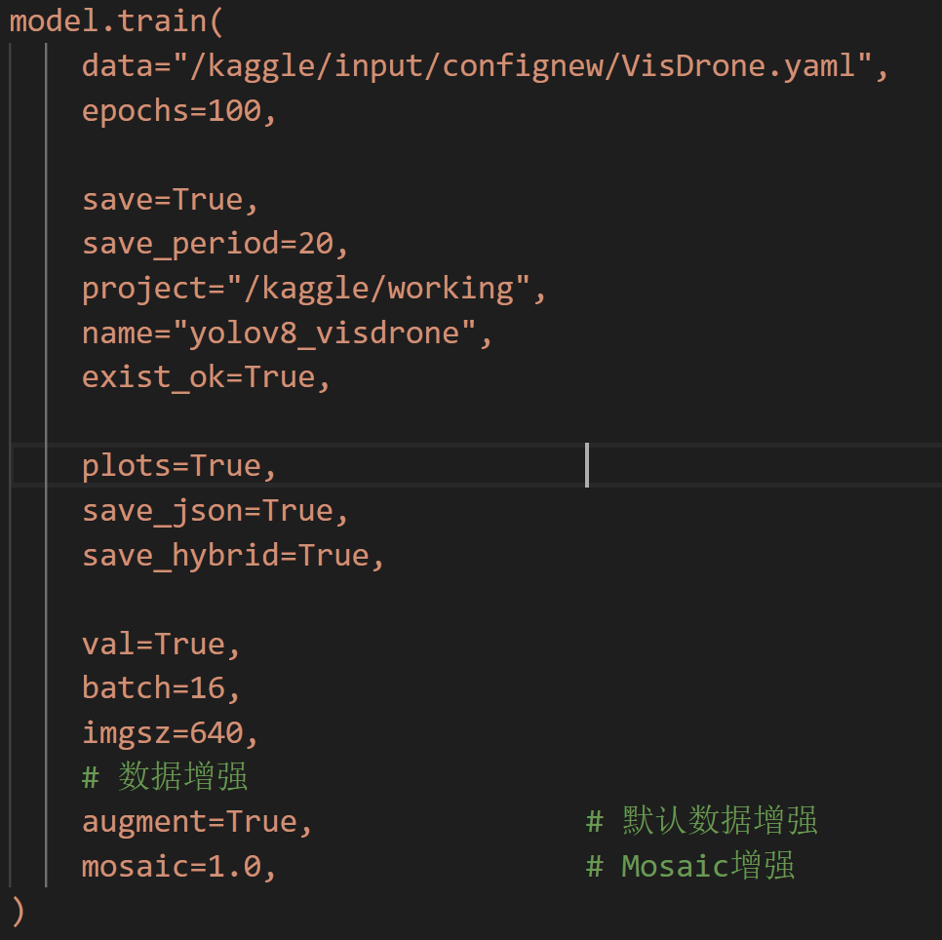
训练设置
环境配置：pip install ultralytics opencv-python numpy pandas matplotlib tqdm
参数设置：
输入尺寸：640
batch size：16
epoch数：100
优化策略：使用默认的学习率调整策略
使用预训练权重

Slide 22
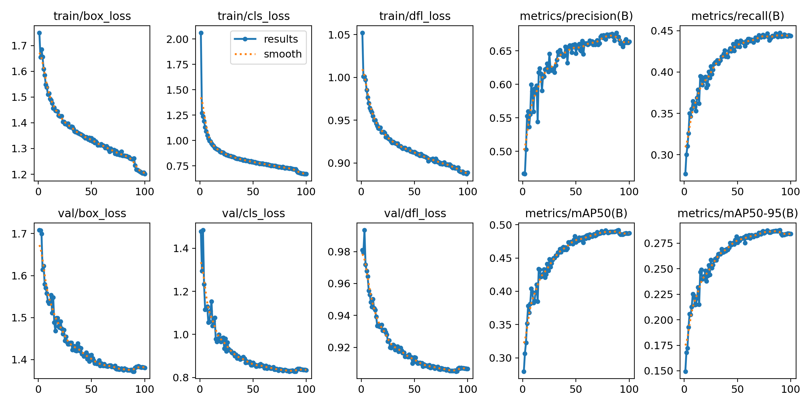
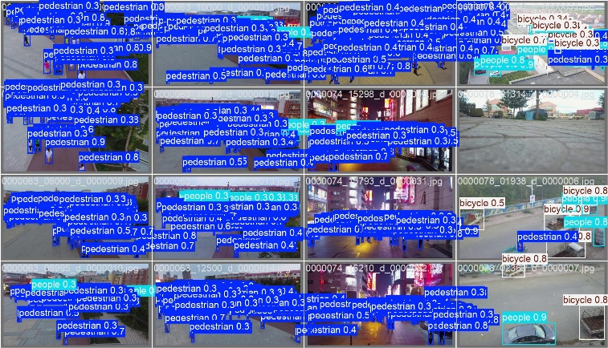
训练结果
训练集损失仍在持续下降，而验证集损失已趋于稳定，为避免模型过拟合，选择在此时提前停止训练。模型检测精度与参考论文结果基本一致。
mAP(50) | mAP(50-95)
0.487 | 0.286
metrics/precision(B) | 精确率：查准率
metrics/recall(B) | 召回率：查全率
metrics/mAP50(B) | IoU≥0.5 时所有类别平均准确率
metrics/mAP50-95(B) | IoU 从 0.5 到 0.95 步长为 0.05 的平均值，更严格评估检测性能

Slide 23
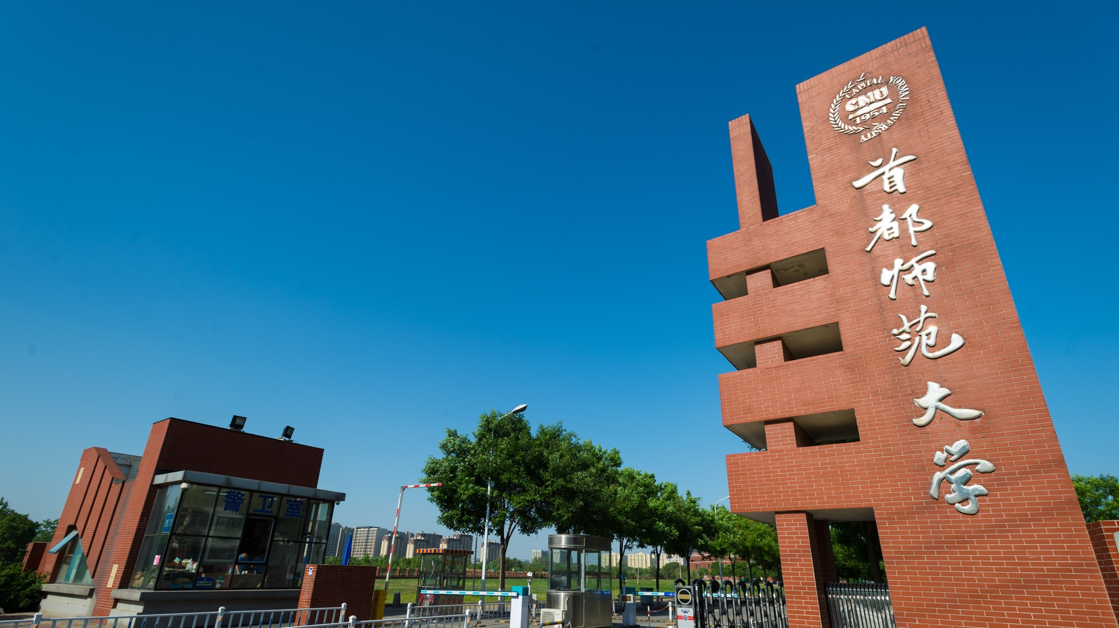
谢谢观看

